Slide 1


Desafio Site Individual
Felipe França de Sousa
RA 01201024

Slide 2
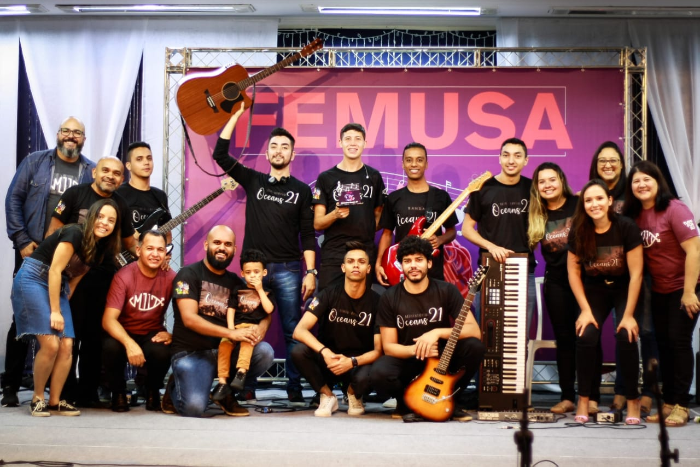
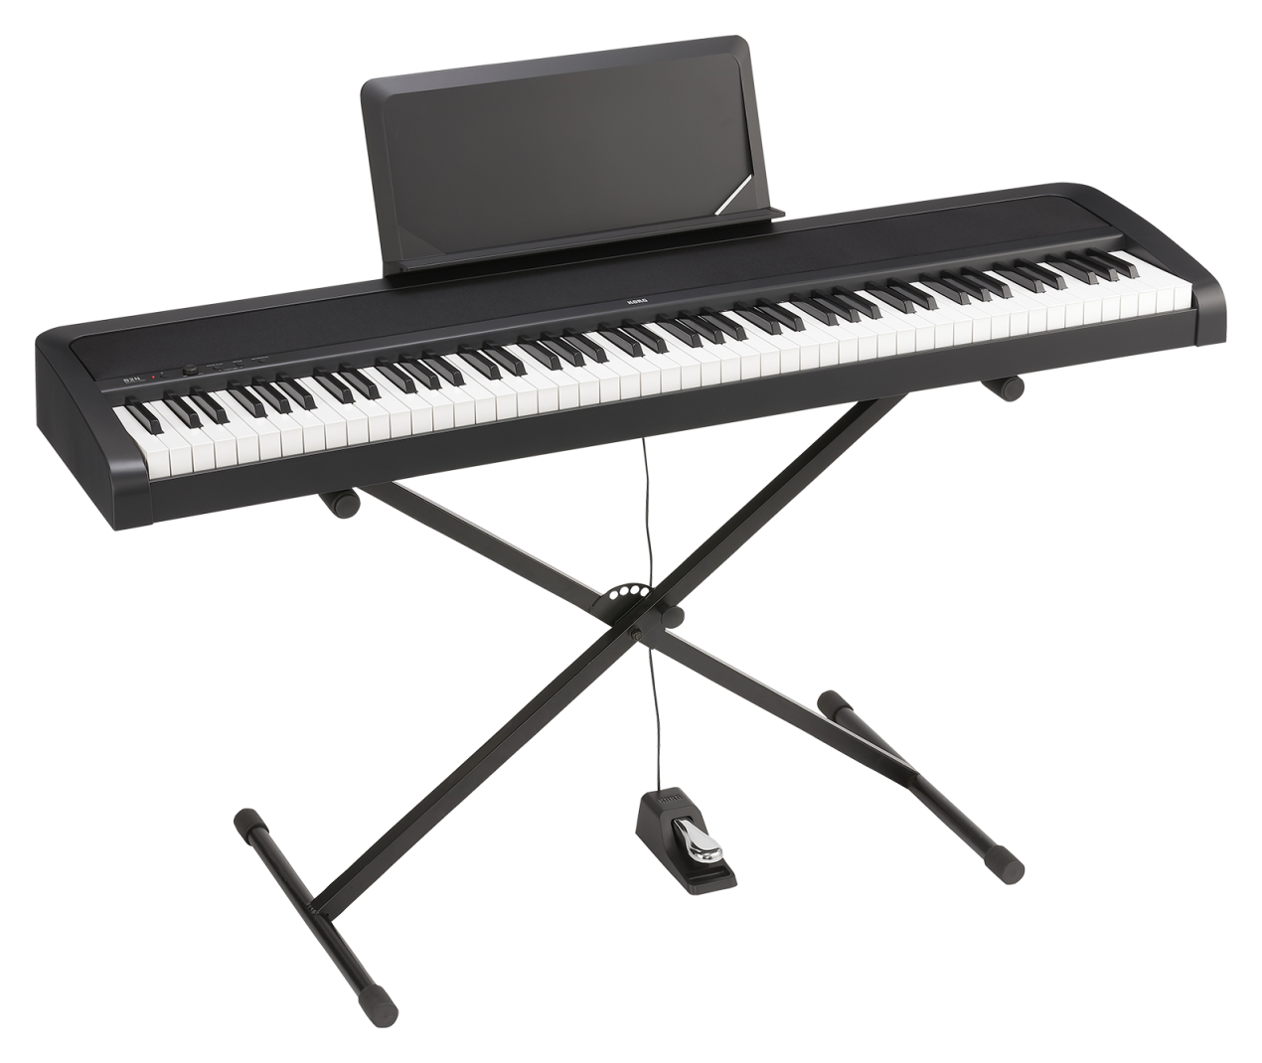
Por que um site de piano?
2018 e 2019
Lazer
Marcante

Slide 3
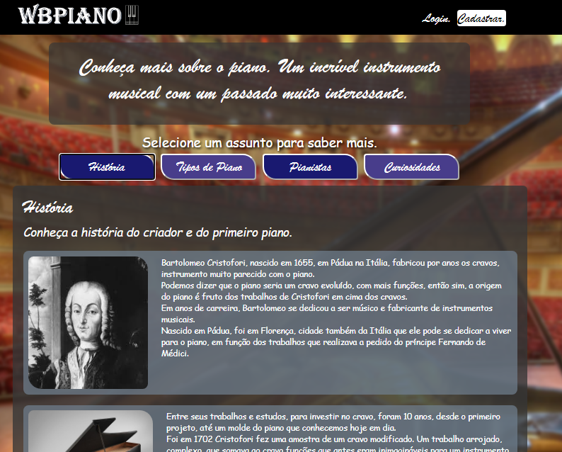

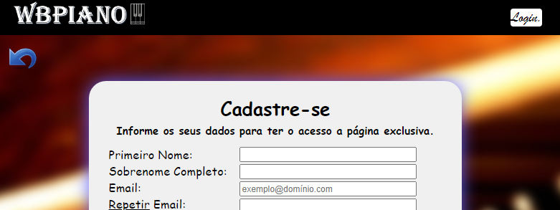
Valores
Organização
Objetividade
Simplicidade
Funcionalidade

Slide 4



Desafios
Pandemia
Estudos
Responsabilidades
Som

Slide 5



Agradecimentos
Família
Grupo de Pesquisa e Inovação
Professores

